Slide 1

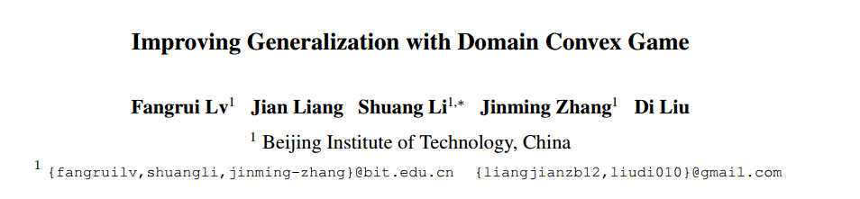
领域凸博弈
CVPR 2023

Slide 2
01
Introduction
02
Methodology
03
Experiment
04
Conclusion

Slide 3
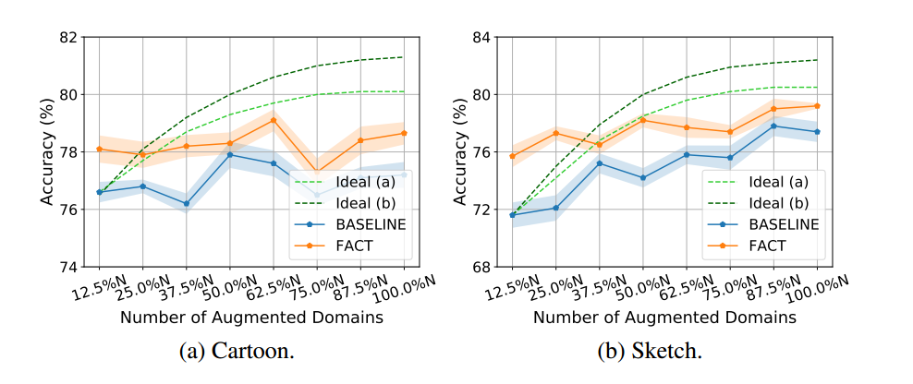
通常认为源域的多样化将有利于分布外泛化
The stronger the domain diversity, will it certainly help
to improve the model generalization capability?
可能的原因：
1.可能是因为该模型没有充分利用多领域的丰富信息;
2.可能是由于存在含有冗余或噪声信息的低质量样本，不利于泛化
虚线为理想状态，所以还有进步空间
如果能够保证模型泛化与领域多样性之间的严格正相关关系，以保证并进一步提高领域增强的有效性
Improving Generalization with Domain Convex Game
--CVPR 2023

Slide 4
01
Introduction
02
Methodology
03
Experiment
04
Conclusion

Slide 5
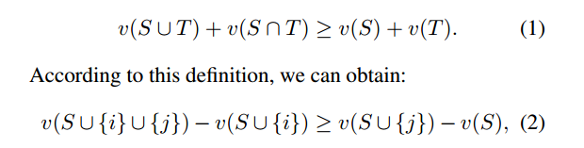
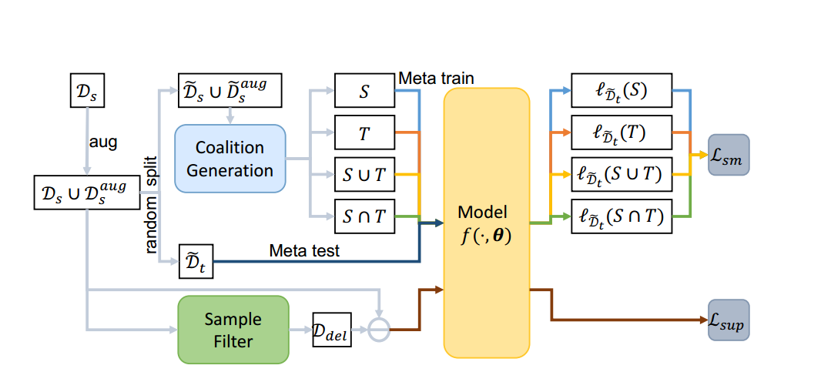




Methodology
满足超模性（supermodularity property）
凸博弈要求每个参与者都为联盟带来利益。
目的：保证模型泛化与领域多样性之间的严格正相关关系，以保证并进一步提高领域增强的有效性
使每个领域都为模型泛化带来利益。
DG - > 域间的凸博弈。
1. 满足超模性的正则化项
2. 样本过滤器
3. 元学习
Improving Generalization with Domain Convex Game
--CVPR 2023

Slide 6


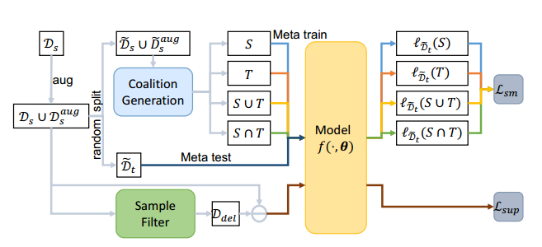


Methodology
样本过滤器
正则化旨在惩罚域的边际贡献减少，从而更好地利用多样化的信息，
对正则化损失贡献更大的样本(即引起更大的增加)更不利于我们的目标，阻碍了模型泛化的提高
we pick out the samples with the top-k score,denoted as Ddel
Improving Generalization with Domain Convex Game
--CVPR 2023

Slide 7
01
Introduction
02
Methodology
03
Experiment
04
Conclusion

Slide 8
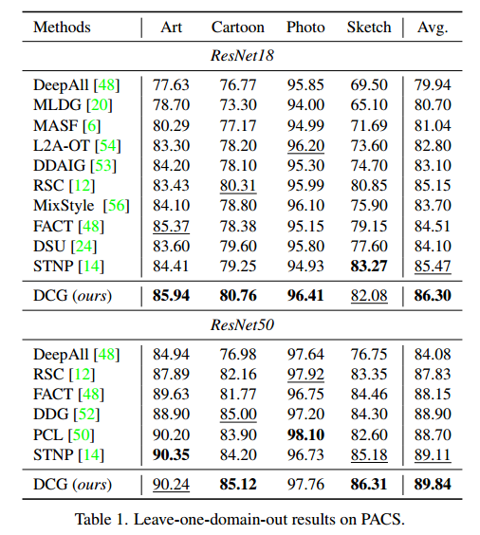
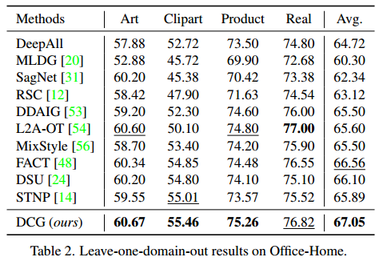
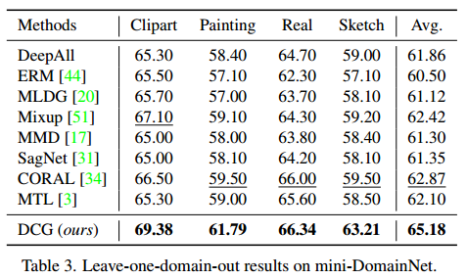
Experiment:
Improving Generalization with Domain Convex Game
--CVPR 2023

Slide 9
01
Introduction
02
Methodology
03
Experiment
04
Conclusion

Slide 10
Improving Generalization with Domain Convex Game
--CVPR 2023

Slide 11
THANK YOU!
Q & A ?

